Slide 1
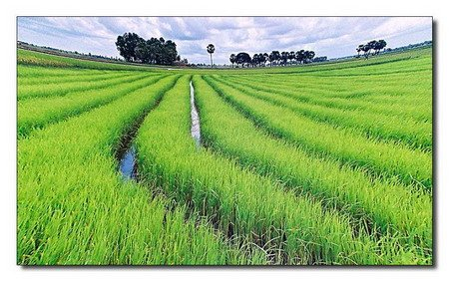
TIẾT 22. BÀI 21. LUÂN CANH, XEN CANH, TĂNG VỤ
I. Luân canh, xen canh, tăng vụ

Slide 2
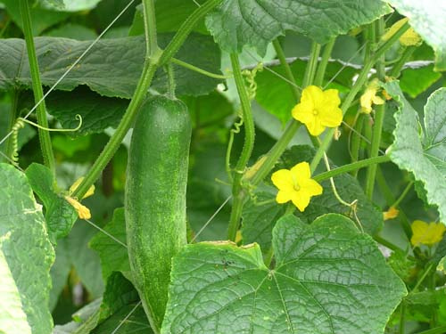
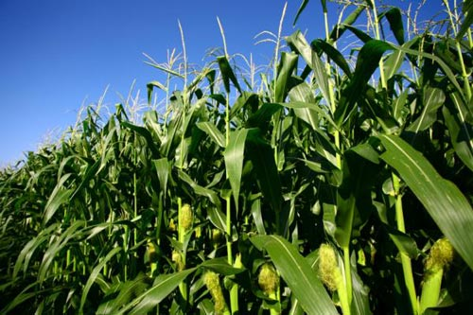
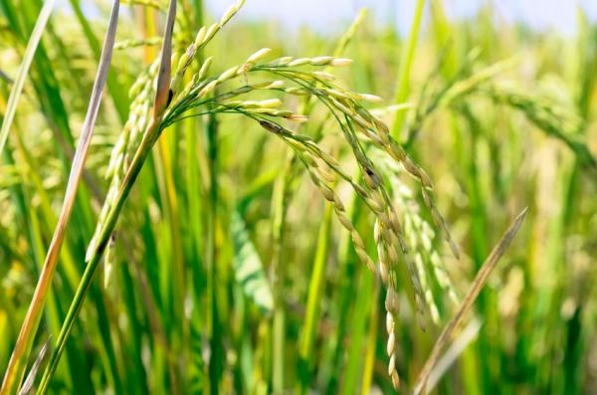
VỤ 1
VỤ 2
Cách gieo trồng như thế này có tên là gì?
VỤ 3

Slide 3
TIẾT 22. BÀI 21. LUÂN CANH, XEN CANH, TĂNG VỤ
I. Luân canh, xen canh, tăng vụ
1. Luân canh.
- Là gieo trồng luân phiên các loại cây trồng khác nhau trên cùng một diện tích.
Thế nào là luân canh?

Slide 4
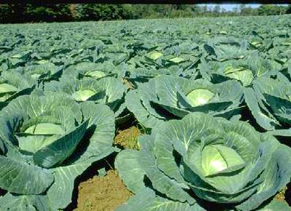
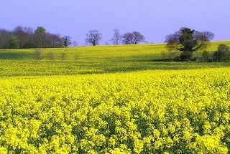
Cây bắp cải
Cây đậu nành

Slide 5
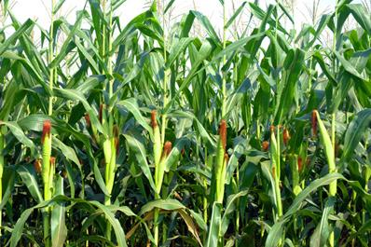
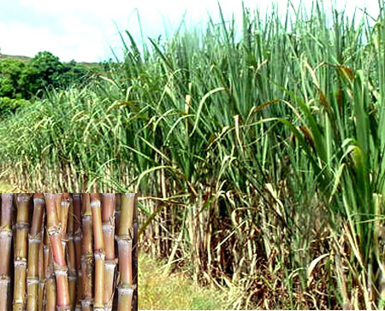
Cây bắp
Cây mía

Slide 6
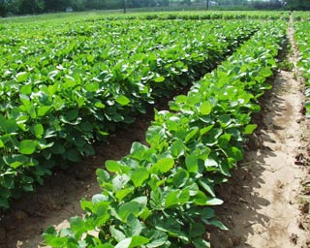
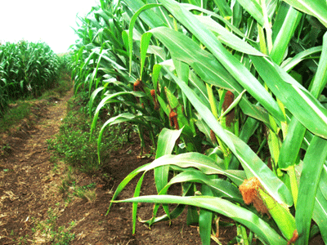
Cây Đậu Tương
Cây Lúa
Cây Lúa
Cây Bắp

Slide 7
Vậy có mấy hình thức luân canh? Kể tên?
Cây trồng nước
Cây trồng cạn

Slide 8
TIẾT 22. BÀI 21. LUÂN CANH, XEN CANH, TĂNG VỤ
1. Luân canh
- Các hình thức luân canh
+ Luân canh cây trồng cạn với nhau
+ Luân canh cây trồng cạn với cây trồng nước.
Hình thức luân canh nào là phổ biến?
Cho ví dụ minh hoạ
Notes:
Hình thức phổ biến là luân canh cây trồng cạn với cây trồng nước. ( cây lúa với 1 cây trồng cạn khác)
Yêu cầu hs cho ví dụ minh hoạ, nhận xét,

Slide 9
Khi xây dựng công thức luân canh chúng ta cần chú ý đến những yếu tố nào?
Mức độ tiêu thụ chất dinh dưỡng và khả năng chống chịu sâu bệnh của mỗi loại cây
? Vì sao?
Vì nếu luân canh không chú ý đến những yếu tố trên sẽ dẫn đến việc đất bị thiếu dinh dưỡng, hoặc cây bị sâu bệnh nhiều.

Slide 10
Mức độ tiêu thụ chất dinh dưỡng từ thấp đến cao | Khả năng chống chịu sâu bệnh hại từ thấp đến cao
1- Cây họ đậu | 1-Cây ăn quả
2- Cây lấy củ | 2-Cây rau
3- Cây rau | 3- Cây họ đậu
4- Cây ăn quả | 4- Cây lấy củ
5- Cây ngũ cốc | 5- Cây ngũ cốc
Lưu ý: Khi xây dựng công thức luân canh cần chú ý đến mức độ tiêu thụ dinh dưỡng và khả năng chống chịu sâu,
bệnh hại

Slide 11
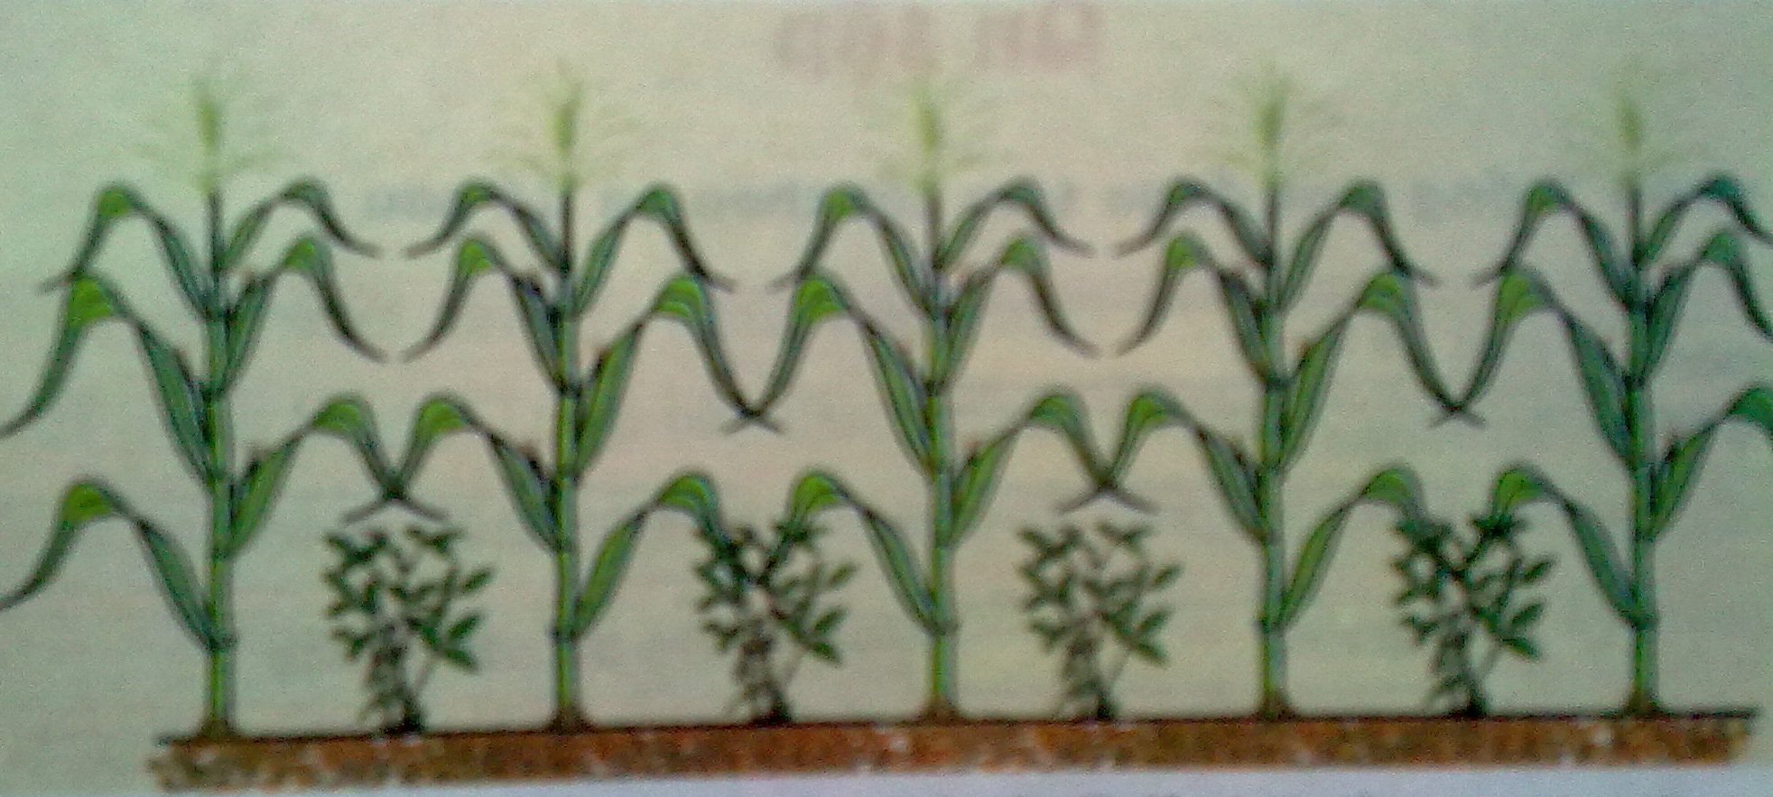
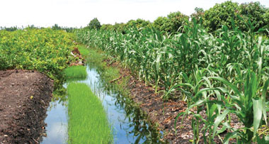
Hai hình ảnh này có phải là phương thức luân canh không?

Slide 12
TIẾT 22. BÀI 21. LUÂN CANH, XEN CANH, TĂNG VỤ
2. Xen canh

Slide 13
Xen canh bắp và đậu tương
Xen canh lúa và bắp

Slide 14
TIẾT 18. BÀI 21. LUÂN CANH, XEN CANH, TĂNG VỤ
2. Xen canh
Là trồng xen 2 loại hoa màu khác nhau trên cùng một diện tích đất cùng 1 lúc hoặc cách nhau 1 khoảng thời gian không xa.

Slide 15
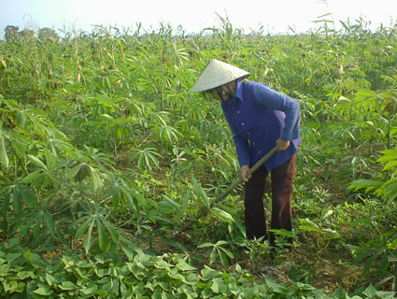
Trồng xen 3 loại cây trồng với nhau: Ngô, sắn và khoai lang

Slide 16
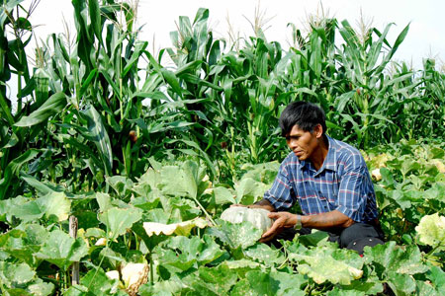
Mô hình xen canh của nông dân xã Ia Hrú

Slide 17
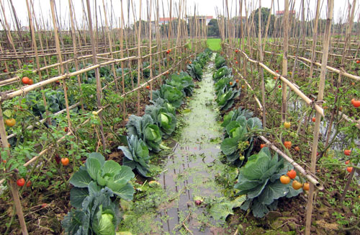
Mô hình trồng xen canh cà chua và rau xanh

Slide 18
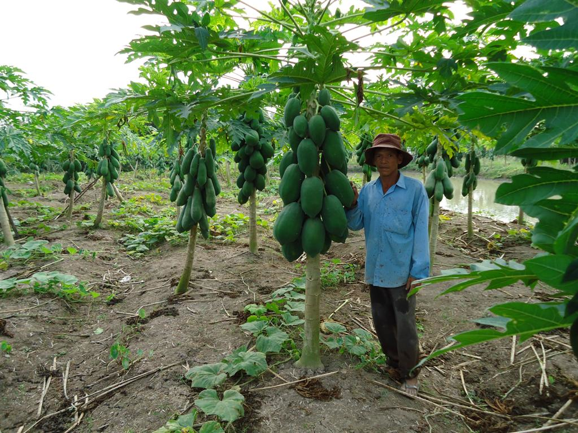
Trồng rau xen canh với cây đu đủ

Slide 19
Nhận xét đặc điểm cây trồng trong những công thức xen canh?
Chia làm 2 nhóm:
- Nhóm cây trồng chính thì vươn cao lên trên như: ngô, mía, đu đủ...
- Nhóm cây trồng xen thì thấp, bé, nằm dưới mặt đất như: đậu tương, rau cải, bí...

Slide 20
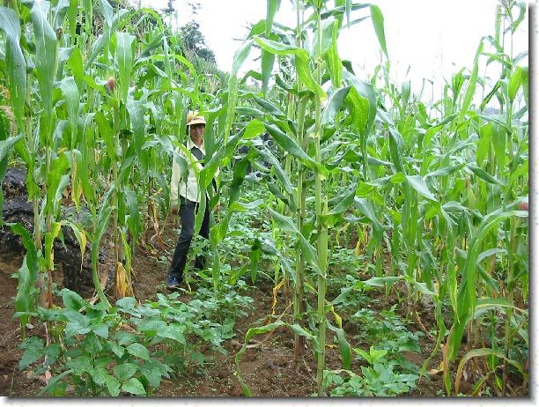
Cây vươn lên cao
Cây thấp, bé

Slide 21
Vậy tiến hành xen canh cần lưu ý điều gì để việc xen canh có hiệu quả?
Xen canh phải đảm bảo 3 yếu tố:
1. Mức độ tiêu thụ dinh dưỡng
2. Độ sâu của rễ
3. Tính chịu bóng râm

Slide 22
TIẾT 22. BÀI 21. LUÂN CANH, XEN CANH, TĂNG VỤ
3. Tăng vụ
Là tăng số vụ gieo trồng trong 1 năm trên 1 đơn vị diện tích.
Tăng vụ là gì? Cho ví dụ minh hoạ
Tại sao trước đây không làm được nhiều vụ trong năm?
Không chủ động được nước tưới tiêu.
Trình độ KHKT còn thấp,
Giống cây trồng ít.

Slide 23
TIẾT 22. BÀI 21. LUÂN CANH, XEN CANH, TĂNG VỤ
I. Luân canh, xen canh, tăng vụ
II. Tác dụng của luân canh, xen canh, tăng vụ
Học sinh sử dụng bảng nhóm,
thảo luận (5’)

Slide 24
Chọn nhóm từ thích hợp điền vào chỗ trống: độ phì nhiêu, điều hoà dinh dưỡng, giảm sâu bệnh, sản phẩm thu hoạch, ánh sáng, đất.
Luân canh làm cho đất tăng …...….…..…..……………………..và ……………………..
Xen canh sử dụng hợp lí………..…………. và……………
Tăng vụ góp phần tăng thêm ………………
...............
1
2
3
4
5

Slide 25
1
Luân canh làm cho đất tăng …...….…..…..……………………..và………………
Xen canh sử dụng hợp lí……………. và……………
Tăng vụ góp phần tăng thêm………… ……………
độ phì nhiêu
điều hoà dinh dưỡng
2
giảm sâu bệnh
đất
3
ánh sáng
4
giảm sâu bệnh
5
sản phẩm
thu hoạch

Slide 26
Các nhóm sử dụng bảng phụ tham gia trò chơi sau

Slide 27
Thử tài làm nông dân
Cây lúa
Cây cải ngọt
Cây đậu
Cây khoai mì
Cây bắp
Tổ 1, 3: sắp xếp 1 công thức luân canh hợp lí.
Tổ 2, 4: sắp xếp 1 công thức xen canh hợp lí

Slide 28
Mức độ tiêu thụ chất dinh dưỡng từ thấp đến cao | Khả năng chống chịu sâu bệnh hại từ thấp đến cao
1- Cây họ đậu | 1-Cây ăn quả
2- Cây lấy củ | 2-Cây rau
3- Cây rau | 3- Cây họ đậu
4- Cây ăn quả | 4- Cây lấy củ
5- Cây ngũ cốc | 5- Cây ngũ cốc

Slide 29
- Luân canh: lúa – đậu phộng – lúa
lúa - khoai mì - rau
- Xen canh: bắp và đậu
mía và đậu

Slide 30
Trả lời câu hỏi sau:
- Trên cùng một thửa ruộng người ta trồng một nửa là dưa hấu, một nửa là ngô, có gọi là xen canh được không? Vì sao?
Không phải là xen canh. Vì không trồng xen và không tăng thêm thu hoạch trên cùng diện tích.

Slide 31
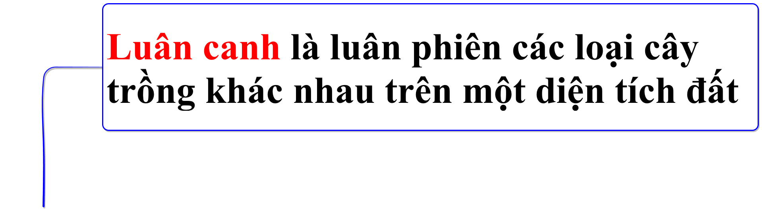
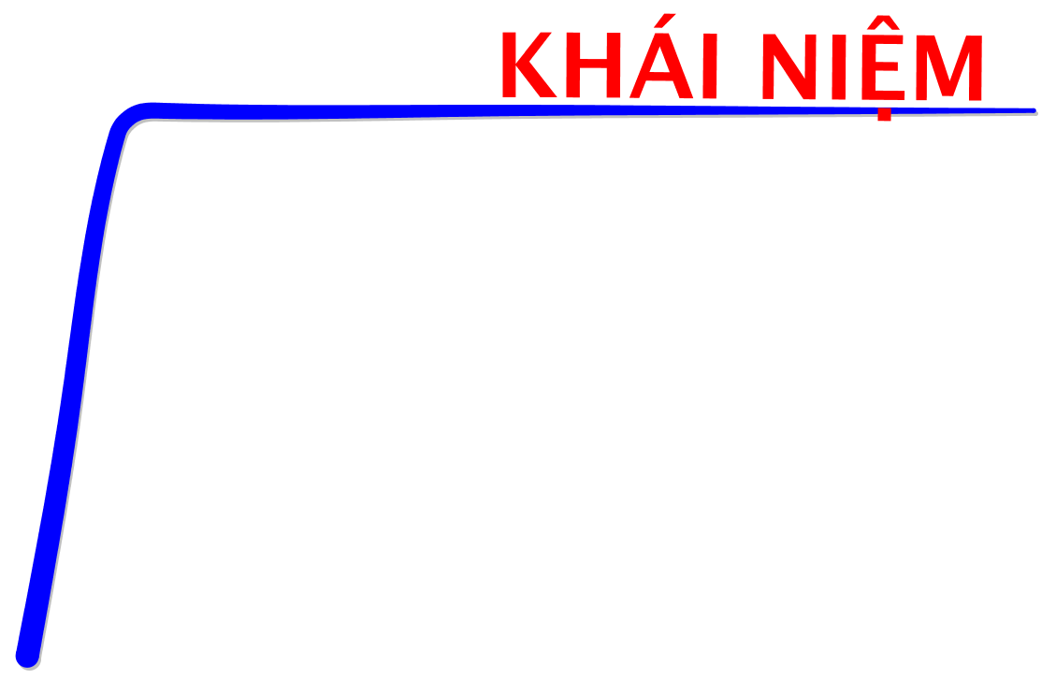
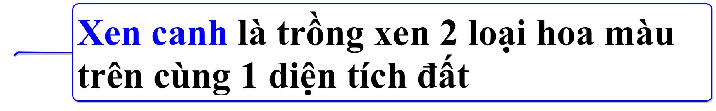
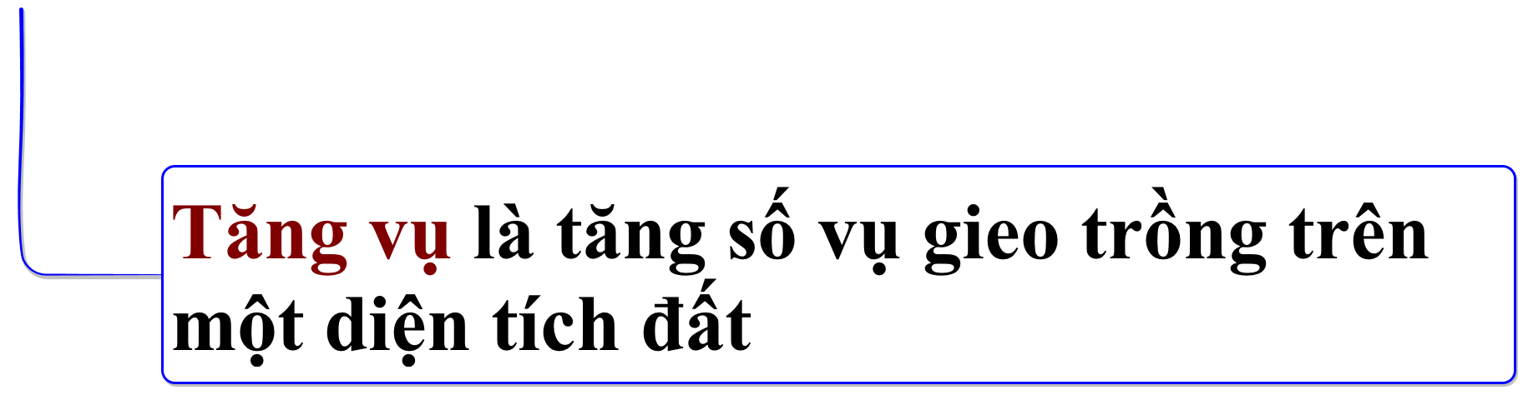

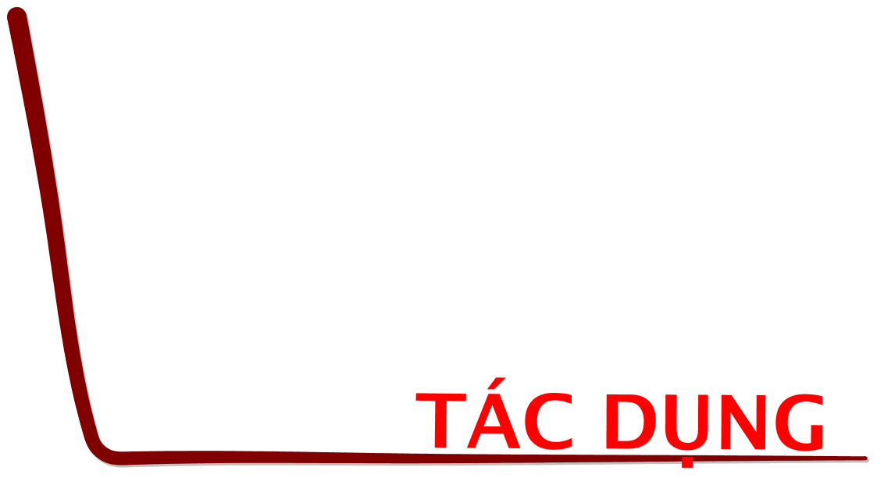
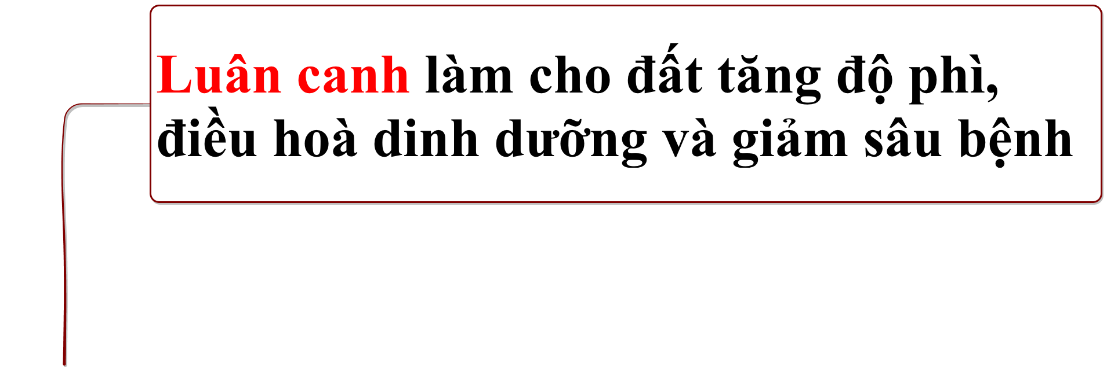
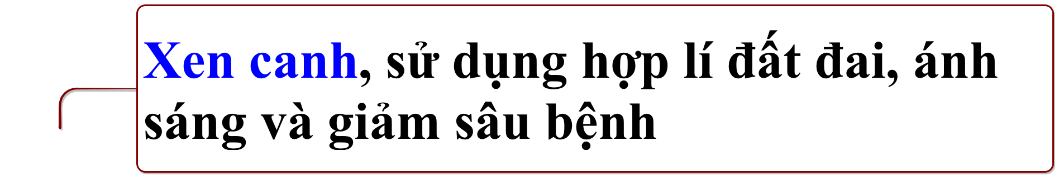
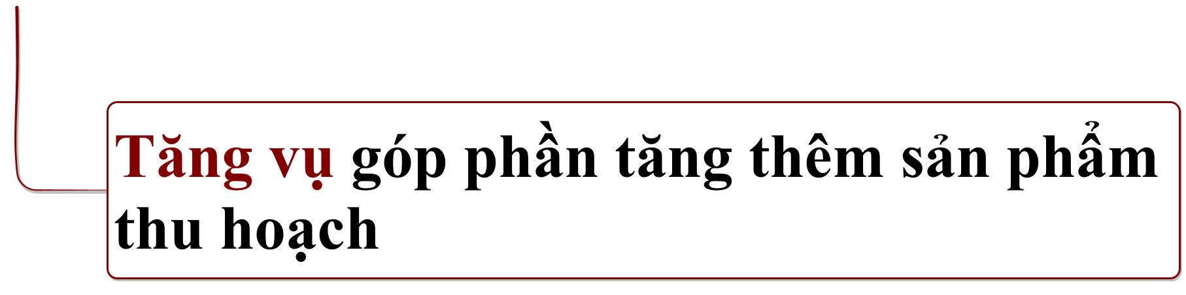

Slide 32
Hướng dẫn tự học
2. Bài sắp học : ÔN TẬP
Tự ôn các bài đã học .
Trả lời các câu hỏi trong bài ôn tập.
Lớp trưởng chuẩn bị kế hoạch thi “hái hoa dân chủ” bài ôn tập giữa các tổ.
Bài vừa học
Biết được thế nào là luân canh, xen canh, tăng vụ? Cho ví dụ minh họa ?
Nêu tác dụng của luân canh, xen canh, tăng vụ trong sản xuất trồng trọt ?

